Slide 1

Equipe de Desenvolvimento:
Jaderson Alex - Programador
Douglas – Designer Gráfico/Redator
Juliani – Roteirista
Matheus – Diretor/Aúdiovisual
Bianca – Marketing
Daniel da Silva - Marketing

Slide 2
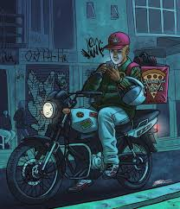
The Pizza’s
Introdução:
Jovem pizzaiolo e motoboy da baixada fluminense, deseja vencer um concurso de sabores de pizza, mas precisa descobrir quem furtou sua receita especial.

Slide 3
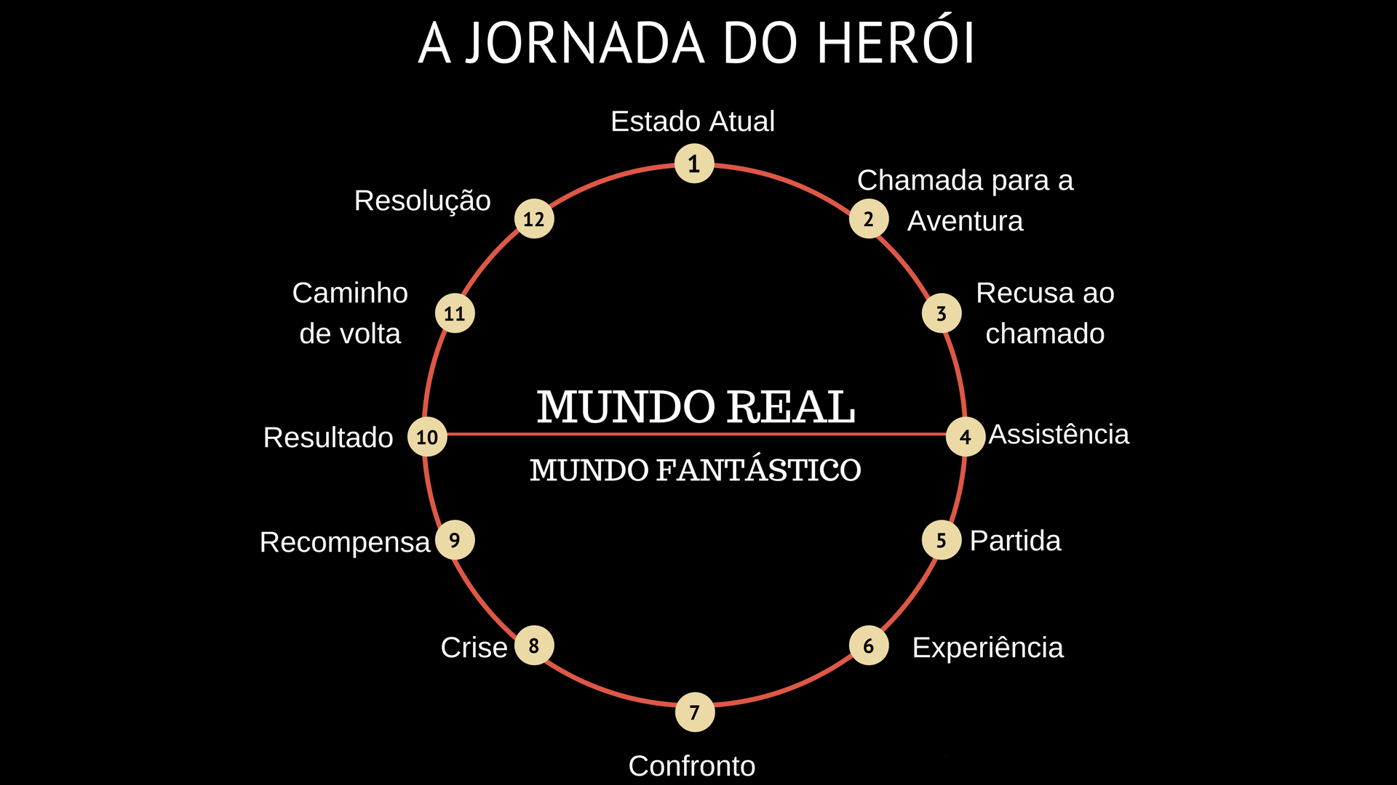

Slide 4
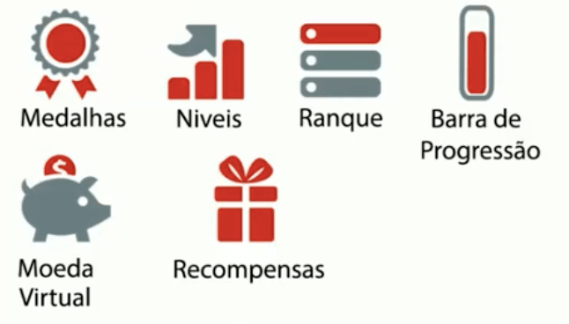
Mecânica
O jogador começa com 5 vidas.
Barra de vida, mana, experiência e contador de moedas.
Cada monstro dará uma pequena quantidade de recompensas.
Arma será um lançador de Pizza com massa infinita
Sistema de Combate: Será em Hack in Slash, com fácil mecânica para o jogador.
O jogador poderá andar nas seguintes direções: Para Cima, Baixo, Esquerda, Direita, Pular, Agachar e Atirar

Slide 5

ENGINE
Interface bonita e muito fácil de utilizar.
É possível criar jogos sem saber programar.
É de fácil aprendizado.
Possui um editor de imagens embutidos.
Cria jogos de maneira rápida.
Possui um sistema de criação de sprites.
C++

Slide 6

Estratégia Empresarial

Slide 7

Efeitos Sonoros
Músicas em 8bits
https://www.youtube.com/watch?v=s68VO5zFxvM

